Slide 1
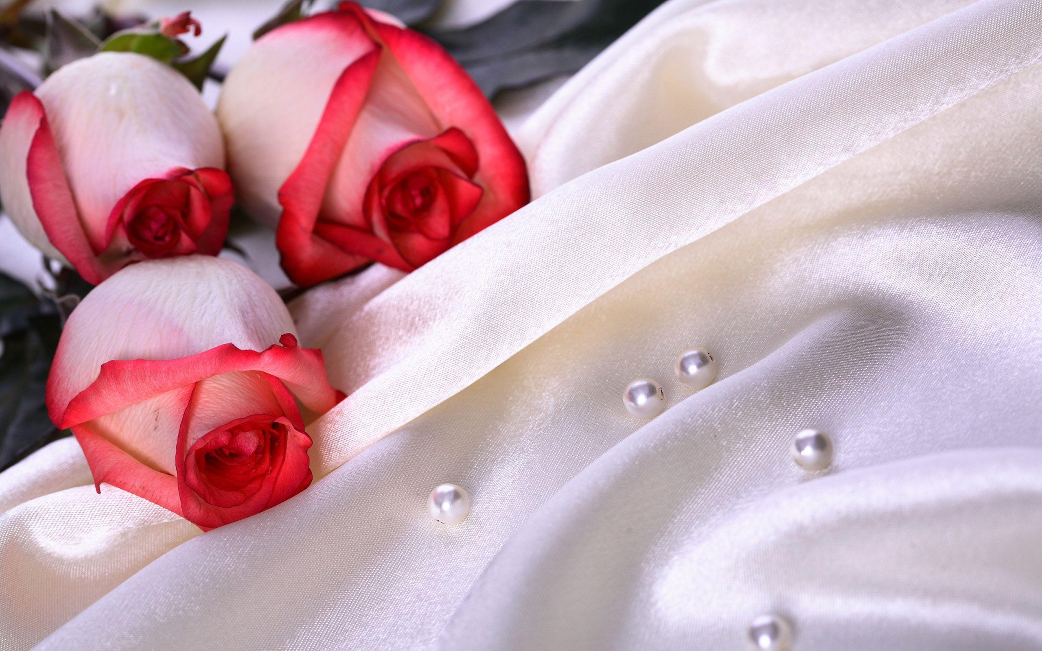
Mar'ah farrah auliya (LIYA)
Putri
Ibu ida darliah dan Bapak sugiarto
Nirlahasan (Unang)
Putra
Ibu poniyem dan bapak partono
4 November 2023

Slide 2
Mar'ah farrah auliya (LIYA)
Putri
Ibu ida darliah dan Bapak sugiarto
Nirlahasan (Unang) Putra
Ibu poniyem dan bapak partono
4 November 2023
Waktu | Durasi | Uraian | Persiapan | Ket
08.45 – 08.50 | 5 menit | Ucapan Selamat Datang kepada Kel Besar CMP Oleh MC Dan Pembukaan MC | Kedua Kel Besar Di persilahkan Masuk | Kel CMP di susun CMP diapit kedua ORTU Rombongan mengikuti dibelakang
08.50 - 08.55 | 5 menit | Sambutan Perwakilan dari Kel Besar CMP | Bapak Habib Dhirarr Bin Mukhsin Alatas.
08.55 - 08.00 | 5 menit | Sambutan Perwakilan dari Kel Besar CMW | Bapak Gito | Mohon dilengkapi Nama dan gelar
08.00 - 09.05 | 5 menit | Pembacaan Ayat Suci Alquran | Habib Dhirarr Bin Mukhsin Alatas | Surat ????
09.05 - 09.35 | 30 menit | Ijab Qabul | Penghulu chairul anwar S.Th.i Kec. Pulogadung | Wali: Bapak sugiarto Saksi perempuan:. Saksi pria:

Slide 3
Mar'ah farrah auliya (LIYA)
Putri
Ibu ida darliah dan Bapak sugiarto
Nirlahasan (Unang) Putra
Ibu Poniyem dan bapak partono
4 November 2023
Waktu | Durasi | Uraian | Persiapan | Ket
09.35 – 09.40 | 5 menit | Penyerahan mahar & memakaikan cincin ke pengantin wanita | JIKA Peghulu tidak prosesi
09.40 - 09.50 | 5 menit | Permohonan restu ke orang tua masing
09.50 - 10.00 | 10 menit | Khutbah Nasehat Pernikahan: |  | Jika Ada
10.00 | 5 menit | Penutup | MC
Catatan:
.

